Slide 1
Individuelles Digitalisierungsvorhaben
Verein XY
LOGO
Montag, XX. XX 20XX

Slide 2
Agenda
Ablauf einer Beratung (darauf lasst ihr euch ein)
Ist-Analyse
Unsere Ziele
Nächste Schritte

Slide 3

Kontaktaufnahme
Anmeldung mit ersten Informationen über Website-Formular oder Anruf
Bei größeren Anfragen
Direktlösung kleinerer
(An-)Fragen
kleinere Anfragen ohne direkt für uns und euch erkennbaren Beratungsbedarf vor Ort werden online (per E-Mail, Telefonat oder Web-Call) geklärt
Beratungsprozess wird eingeleitet
digital.fit-Berater*in wird je nach Kompetenz und Anforderung sowie vorhandenen Ressourcen zugeteilt
Anfragen werden nach Eingang sortiert bearbeitet
Beratungsprozess_____________
Kontaktaufbau und Auftragsklärung

Slide 4

Start der Beratung
der Fragebogen dient der Reflexion
erstes Treffen Berater*in - Organisation
Ist-Analyse wird durchgeführt
Wünsche und Fragen der Organisation werden gesammelt
erster Kontakt erfolgt (fast) immer in Präsenz
Recherche
Berater*in zieht ggf. das Team digital.fit mit ein/ hinzu
Vereinbarung eines Kennenlerntreffens
Terminvereinbarung mit Berater*in erfolgt nach der Rücksendung des Reflexionsfragebogens
die Beratung startet mit der Zusendung eines Selbstcheck-Fragebogens für eure Organisation
Berater*in sucht nach geeigneten Lösungen für die Organisation
Beratungsprozess _____________
Erste Beratungssitzungen

Slide 5
Zweites Treffen
Berater*in bringt mehrere Ideen und Vorschläge mit und erläutert Vor- und Nachteile dieser
Auswahl durch Organisation
Berater*in vergleicht die Lösungen und schätzt gemeinsam mit Organisation ein, welche existierende Lösung gut auf die Bedarfe der Organisation zugeschnitten ist
die Organisation wählt eine Lösung aus
die Organisation wird kontinuierlich durch die Berater*innen von digital.fit begleitet und kann jederzeit Rückfragen stellen
Prozess der Etablierung
die Lösung wird durch die Organisation erprobt
der*die Berater*in berät auch falls nötig zum Umgang mit Widerständen in der Organisation
Beratungsprozess _____________
Lösungsauswahl und Test-Phase

Slide 6
wenn Etablierung misslingt
Suche nach anderen Lösungen
bei erfolgreicher Etablierung
digital.fit steht bei Rückfragen bis Projektende weiterhin der Organisation zur Verfügung
es findet ein Abschlussgespräch mit Reflexion des Prozesses statt
Beratungsprozess _____________
Ende der Beratung

Slide 7
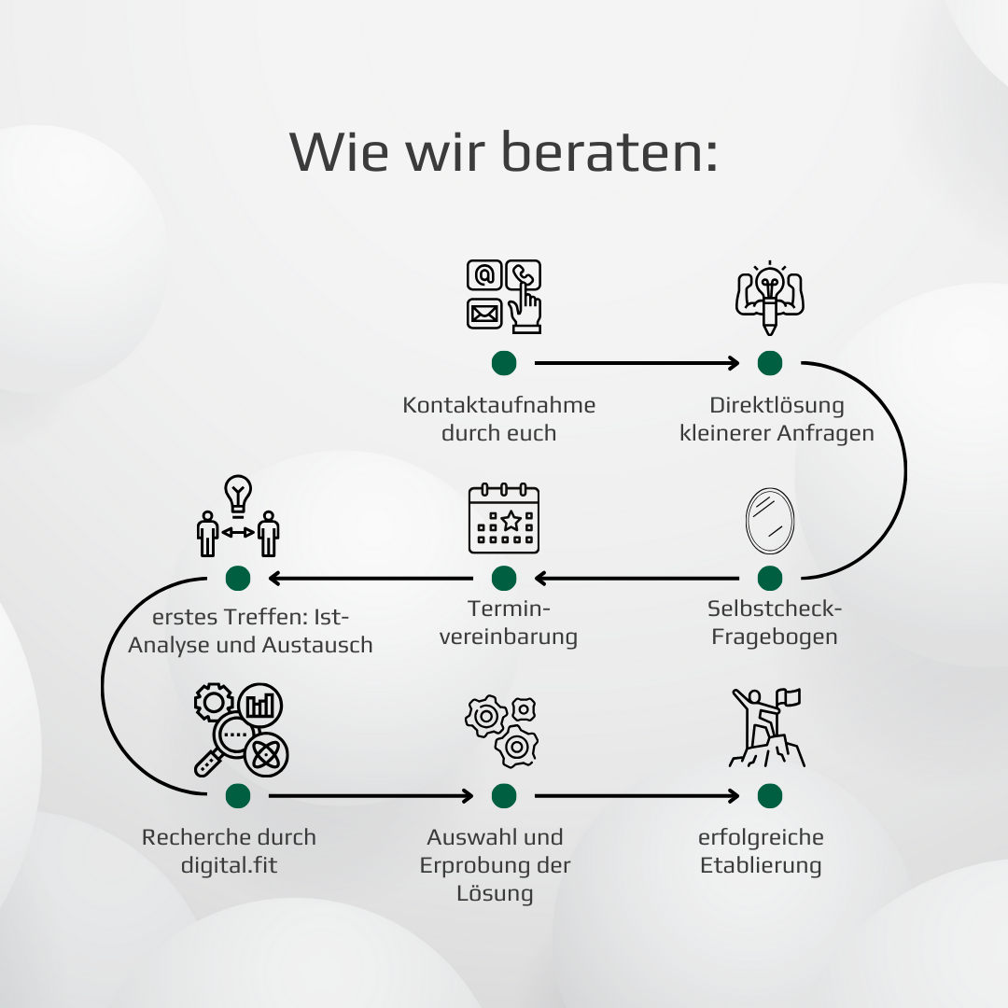
Alternativ zu den vorherigen Folien kann zum Beratungsablauf auch nur diese Folie gezeigt werden

Slide 8
Beratungsschwerpunkte
Hinweis: Die relevanten Themen hervorheben
Vereinsverwaltungssoftware inkl. Buchhaltung
Digitale Kommunikation
Digitale Organisation (im Vorstand)
Gestaltung/Relaunch Internetseiten
Social Media (evtl. als zweiter Schritt)
Fundraising
Hemmungen bzgl. Digitalisierung abbauen, Sorgen und Ängste ernst nehmen
Sicherheit und Datenschutz im digitalen Bereich
Nutzung digitaler Werkzeuge und Künstlicher Intelligenz (zur niedrigschwelligen Arbeitserleichterung)

Slide 9
Verein XY
LOGO
XXX Mitglieder (Ø-Alter: XX)
XX Vorstandsmitglieder (Ø-Alter: XX)
XX Ehrenamtlichen (Ø-Alter: XX)
Team und Struktur

Slide 10
Bewertung unserer digitalen Tools
Was ist gut?
Wo wollen wir uns verbessern?
XX
(⭐️)
XX
(⭐️)
XX
(⭐️)
XX
(⭐️)
XXX
( ⭐️)
XXX
XXX
XXX
Das gefällt uns bei anderen

Slide 11
Ein Blick in die Zukunft – Verein XY in 5 Jahren
1. Wir möchten XXXX
2. XXXX
3. XXX

Slide 12
Unsere 3 wichtigsten Ziele
1. XXX
2. XXX
3. XXXX
Weitere Ziele (langfristig)
XXX, xxxx, xxx

Slide 13
Nächste Schritte (Vorschlag)
 | Thema | Inhalte | Wer? | Bis wann?
1. |  |  | Sandra
2.
3.
4.
5. | Nächster Termin

